Slide 1
Внеклассное
мероприятие
по математике
Подготовили и провели:
Крылова Н.В. и Головина Н.О.
2011 – 2012 г..

Slide 2
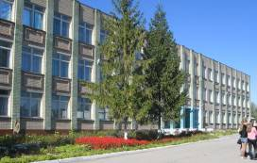
школьная
жизнь
Предметная неделя естественно-математического цикла.
Срок проведения с 13.02.2012 по 20.02.2012 года.
Дата проведения | Мероприятие | Класс | Ответственный
С 13.02.12 по 20.02.12г | Школьный конкурс детских презентаций 2. Игровые моменты на уроках | 6-11 класс 5 и 11 классы. | Учителя математики, физики, химии, биологии, географии, информатики.
14.02.12 | Научная конференция «Наука и жизнь» | 7-11 классы 7 урок | Отв. Юшко Е.П.
16.02.12 | Интеллектуальный марафон по математике | 6-9 Классы 7 урок | Головина Н.О. Крылова Н.В.
17.02.12 | Математический лабиринт | 7 классы | Иванова О.В.

Slide 3
Утром 16 февраля на дверях кабинетов математики появилось объявление
Всех, кто хочет сегодня
провести один час весело и интересно, приглашаем после шестого урока
в 19 кабинет
учителя математики: Головина Н.О.
Крылова Н.В.

Slide 4
Вашему вниманию предлагаются некоторые задания, которые предлагались ребятам в этот день.

Slide 5
Интеллектуальный марафон
Знаешь ли ты математику?

Slide 6
Правила игры:
Побеждает тот, кто больше знает.
Не завидуй удачам соперника, играй честно.
Проиграл – не унывай, а побольше узнавай.

Slide 7
Первый тур

Slide 8
Разминка

Slide 9
Математическая викторина
1)1% от одной тысячи рублей?
Единица скорости на море?
Можно ли при умножении чисел получить ноль?
Чему равен 1 пуд?
Математик, именем которого названа теорема, выражающая связь между коэффициентами квадратного уравнения?
Наименьшее натуральное число?
Как называется утверждение, принимаемое без доказательства?

Slide 10
Знаешь ли ты о ком речь?
- Математику сначала
По обоям изучала
И влюбилась в ту науку.
Только вот какая штука.
Ведь в России в это время
Не пускали в вузы женщин.
Чтоб в математике достичь вершин,
Пришлось уехать девушке в Берлин,
И стать для этого фальшивою невестою,
Такой мы знаем Софью…….
(Ковалевскую).

Slide 11
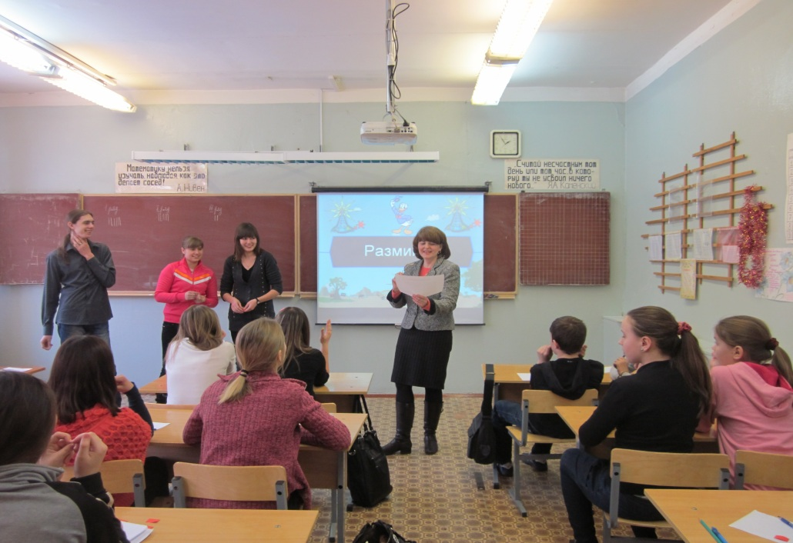
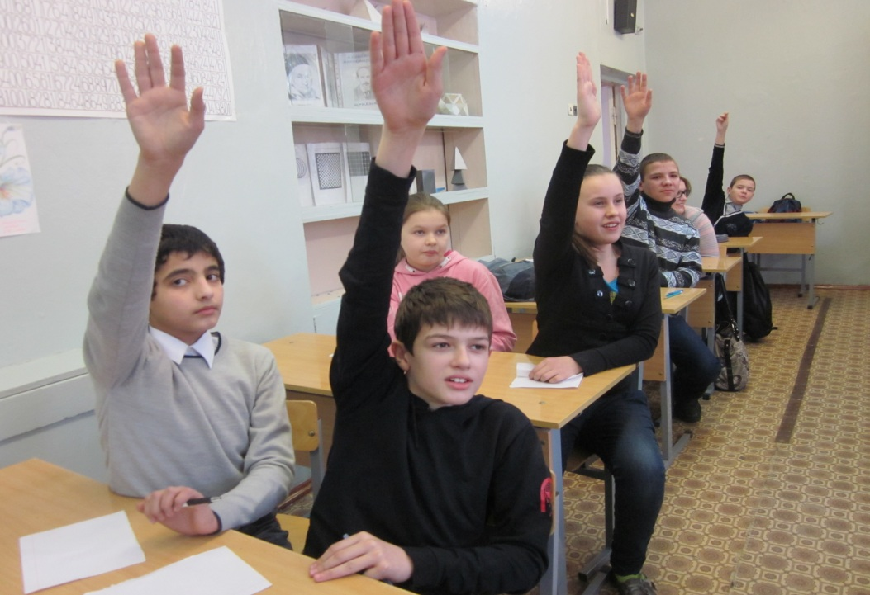
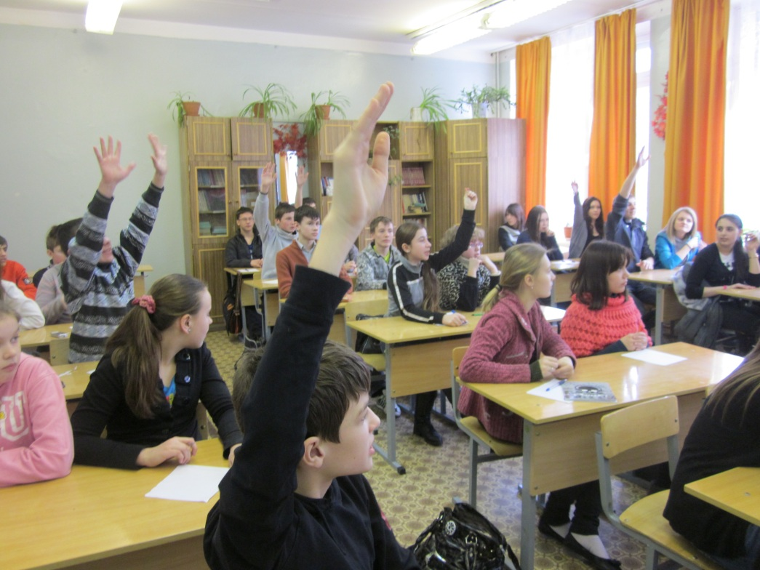
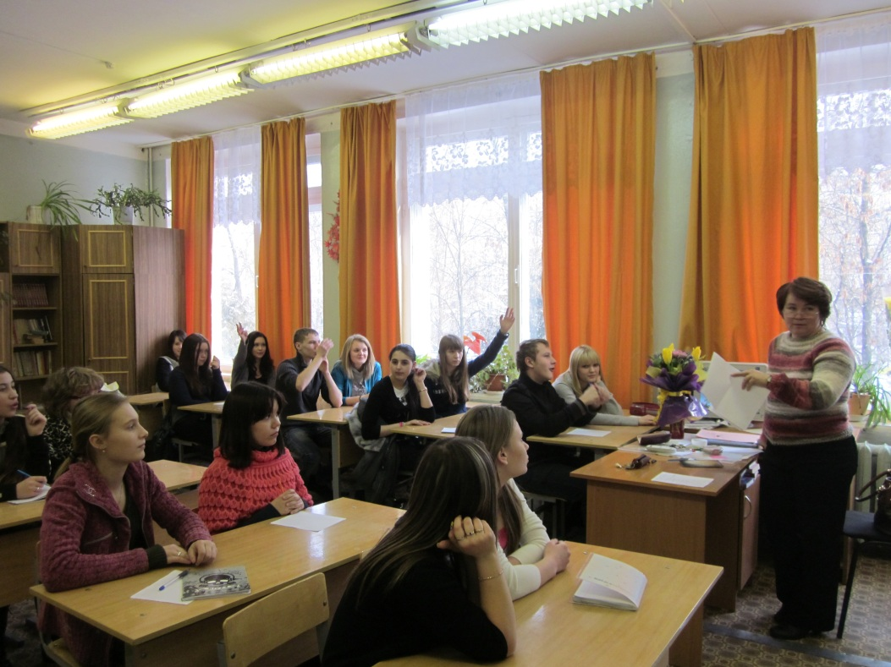
Соревнование между сборными командами 6; 8 и 9 классов началось…
Сначала вопросы показались легкими. Каждый хотел ответить на заданный вопрос…

Slide 12
Второй тур

Slide 13
Логическая страничка

Slide 14
Ребусы
Задача
Диаметр

Slide 15
Вставь пропущенное число
15 | 41 | 26
19 | 31 | 12
19 | 18 | 37
17 | 29 | 46

Slide 16
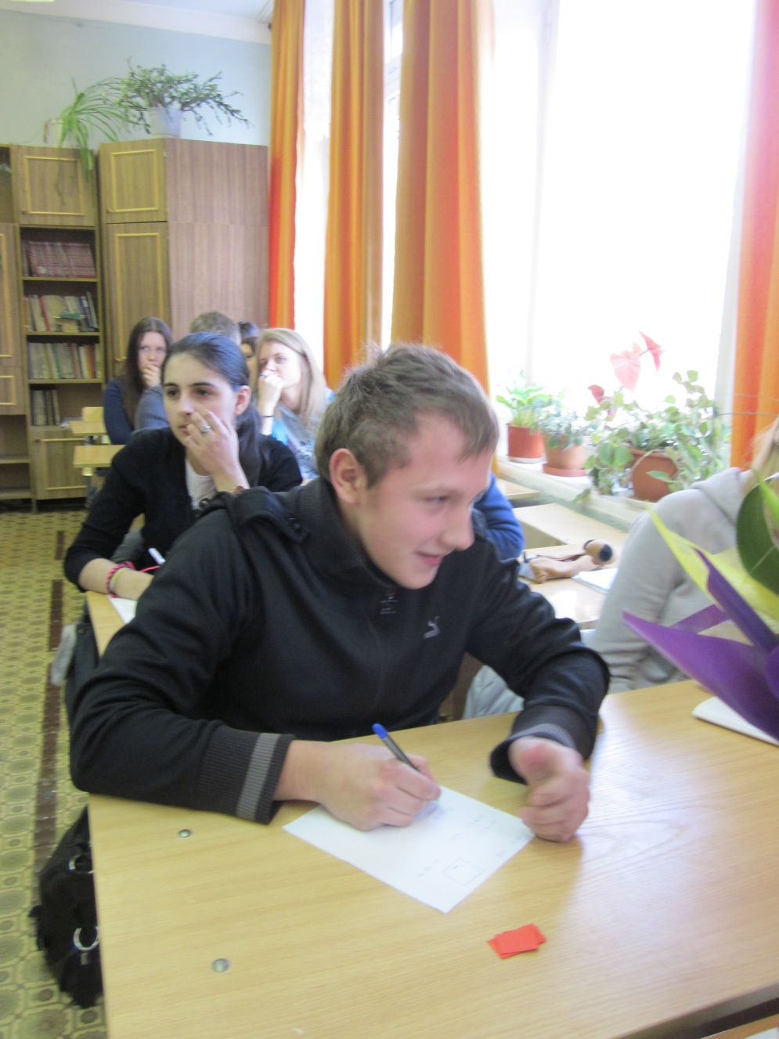
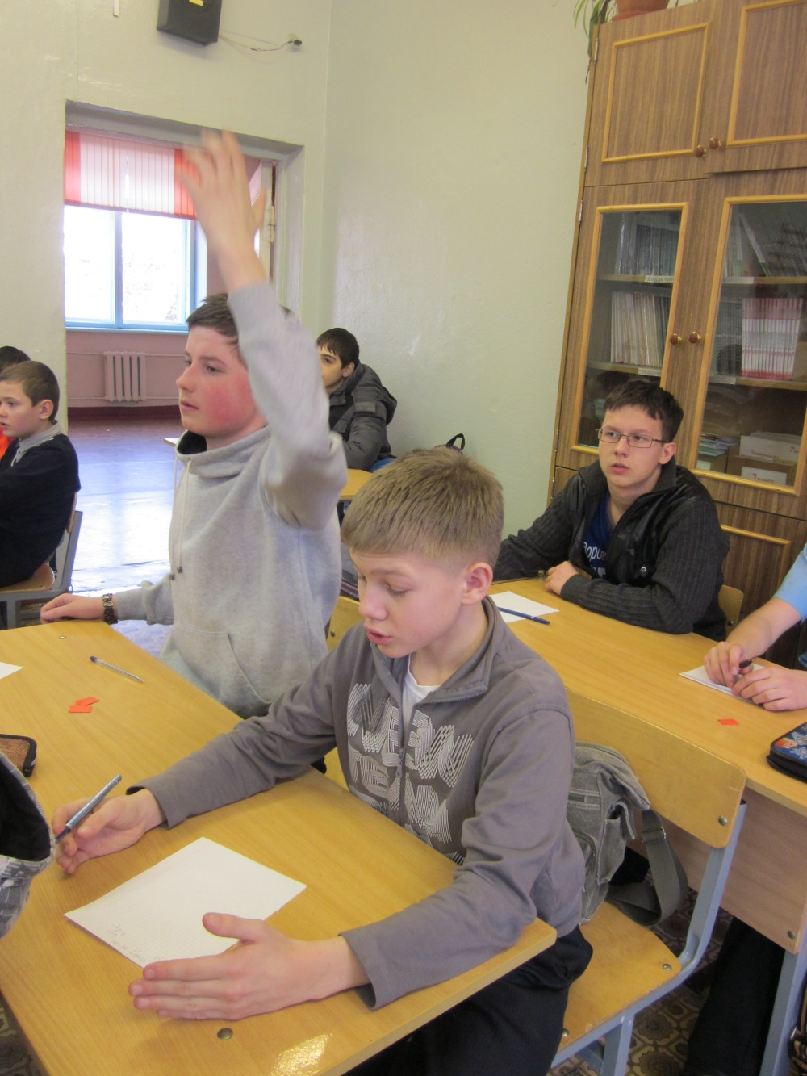
Вопросы стали сложнее, и многие задумались…

Slide 17
Третий тур

Slide 18
Вопрос - ответ

Slide 19
Найти целое число, которое в девять раз больше его единиц?
¹ ⁴⁵
² ⁵⁴
³ ⁷²
⁴ ⁸¹

Slide 20
Найти целое число, которое в девять раз больше его единиц?
¹ ⁷²
² ⁵⁴
³ ⁴⁵
⁴ ⁸¹

Slide 21
Что больше половина половины 20 или четверть четверти 80?
¹ половина половины 20 больше
^{2 они равны}
³ четверть четверти 80 больше
⁴ четверть четверти 80 меньше

Slide 22
Что больше половина половины 20 или четверть четверти 80?
¹ В половина половины 20 больше
^{2 Они равны}
³ четверть четверти 80 больше
⁴ четверть четверти 80 меньше

Slide 23
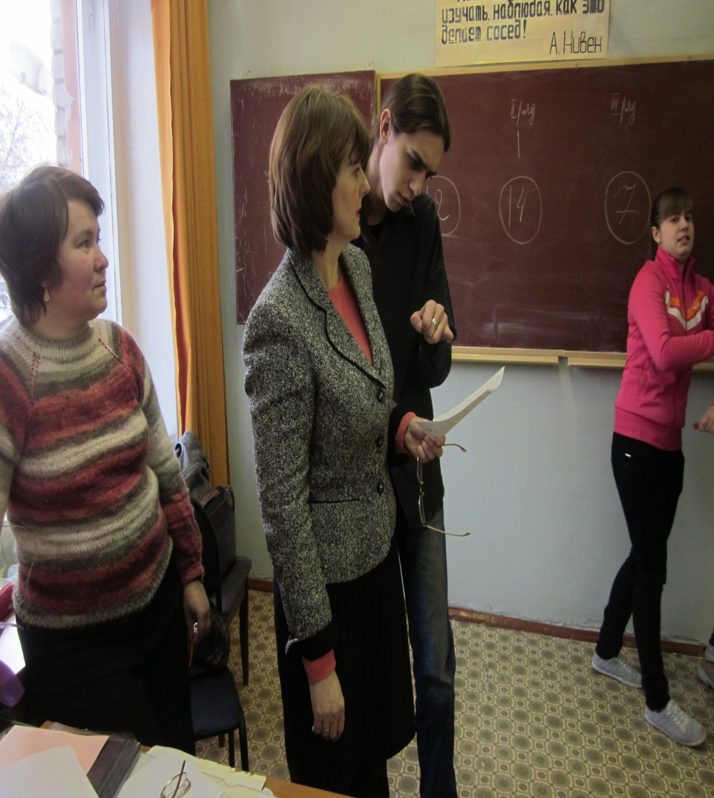
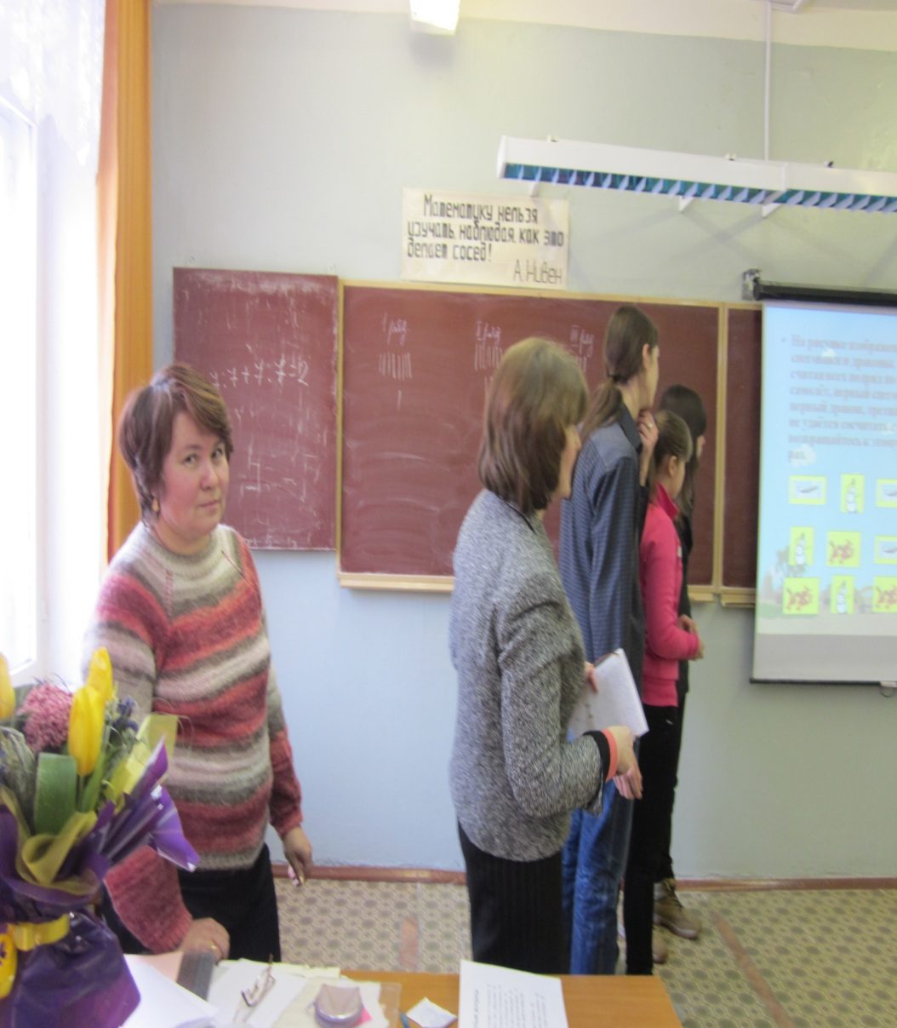
Жюри из учеников 11 А класса проверяло правильность ответов и подводило итоги каждого тура.

Slide 24
Четвертый тур

Slide 25
Заморочки из бочки

Slide 26
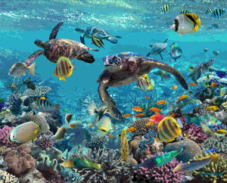
Расшифруйте изречение Галилея
Язык природы есть
язык математики
 | я | к | р | а
 | д | ы | м | ъ
 | с | е | т | ь
 | п | о | з | и

Slide 27
2 заморочка
4∙58∙6∙2=2784
В окрестностях пруда четыре болота. В каждом болоте по 58 кочек, а на каждой кочке живет шесть лягушек.
Каждая лягушка мечтает стать лягушкой – путешественницей. Сколько нужно уток, что бы осуществилась их мечта?

Slide 28
3 заморочка
Кто быстрее даст ответ
106
27
* 45
636
:6
1215
+3785
5000
- 4364

Slide 29
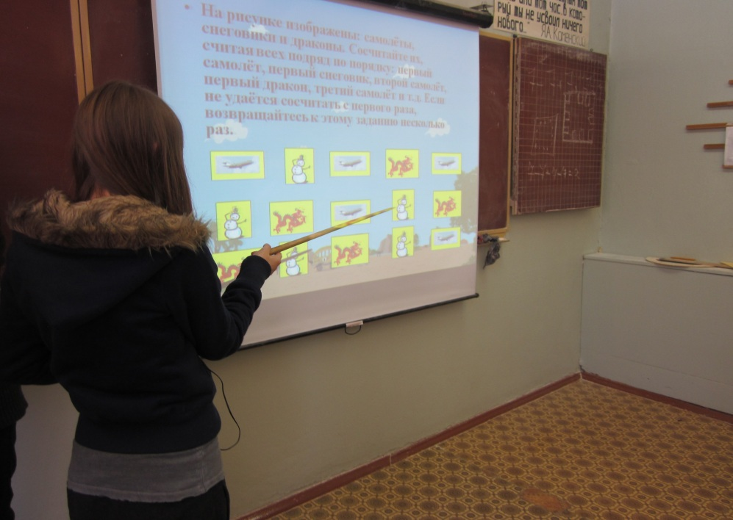
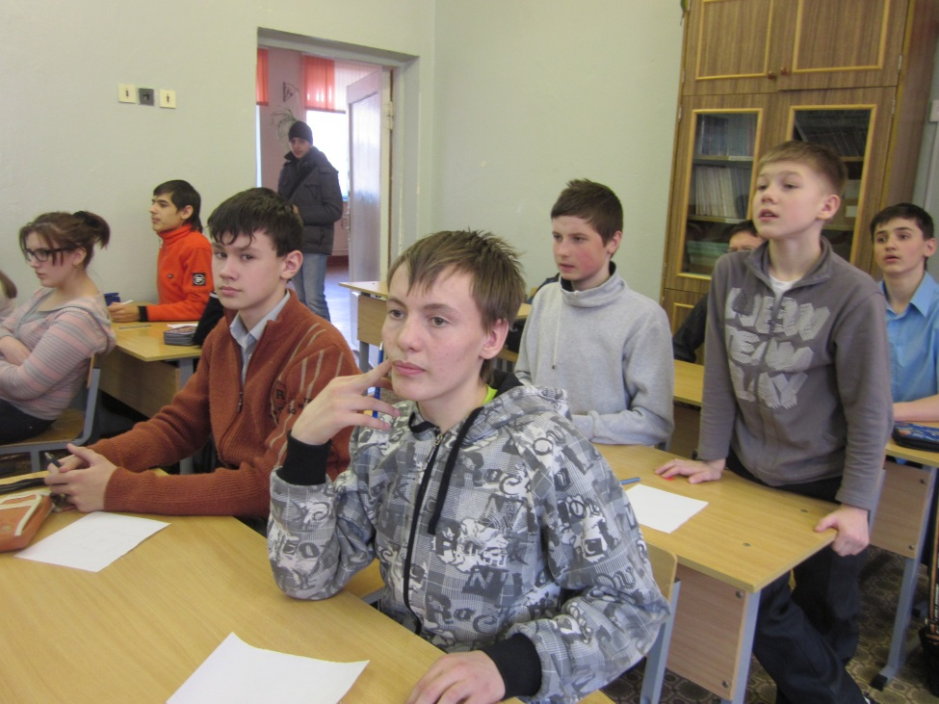
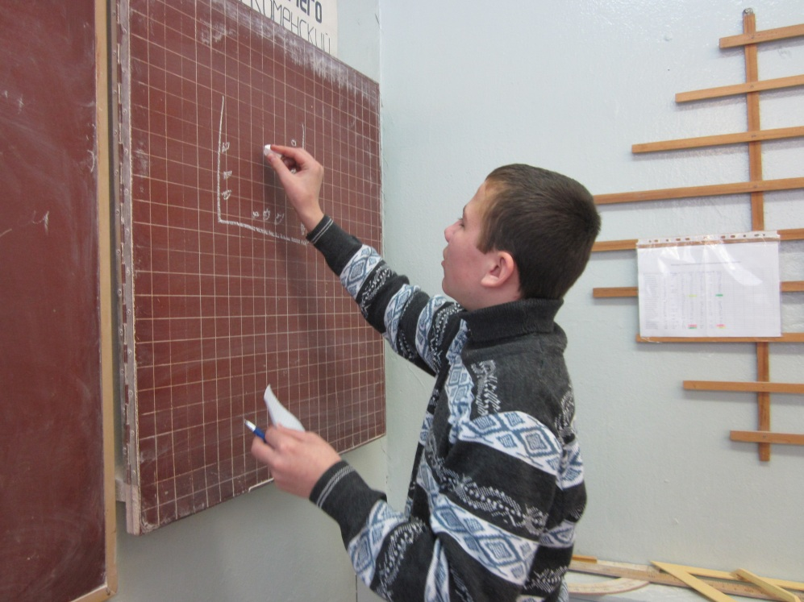
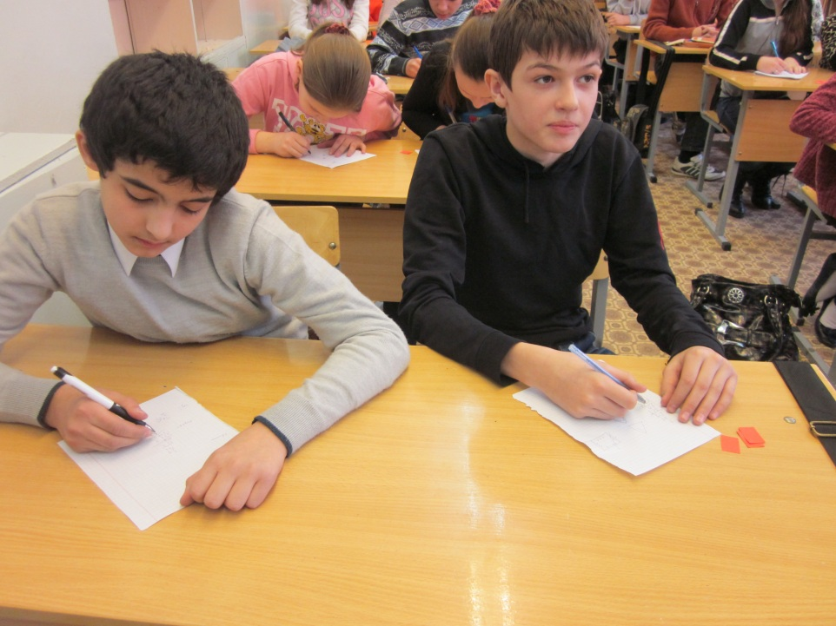
Увлекательная игра не оставила равнодушными даже тех, кто просто
проходил по коридору. Участников игры становилось все больше…

Slide 30
Кроме командного проводилось и личное первенство
Кто принял участие в победе своей команды?
фамилия | класс | Количество верных решений
Мальцева Настя | 6а | 11
Иванова Лиза | 6б | 1
Масягин Миша | 6б | 3
Шамаев Антон | 9а | 11
Исламов Ислам | 8б | 5
Заволокин Миша | 8б | 1
Калугин Алеша | 8б | 3
Маликов Денис | 8б | 3
Сидоренков Никита | 8б | 1
Ягодин Максим | 11б | 4

